Slide 1
2024/06/24
组会

Slide 2
学习安排和计划
文献阅读
chicane相关；
APD，PPD相关；
APD，PPD与chicane结合（做注入器）相关；
工具掌握（1，2可以并行）
安装WinSCP，PuTTY，超算云等交互终端；
跑通FBPIC，QuickPIC，elegant的算例；
学会使用Matlab/Python其中一种方式处理数据（程序间粒子坐标单位和文件格式转换，画图…）；
方案优化
针对具体的储存环参数进行注入器参数优化（输入束流参数，元件参数等）

Slide 3
文章数据补充
初始非线性chirp+0.1%切片能散
初始线性chirp+0.1%切片能散
初始线性chirp+0.5%切片能散
小的初始切片能散是pre-requirements之一

Slide 4
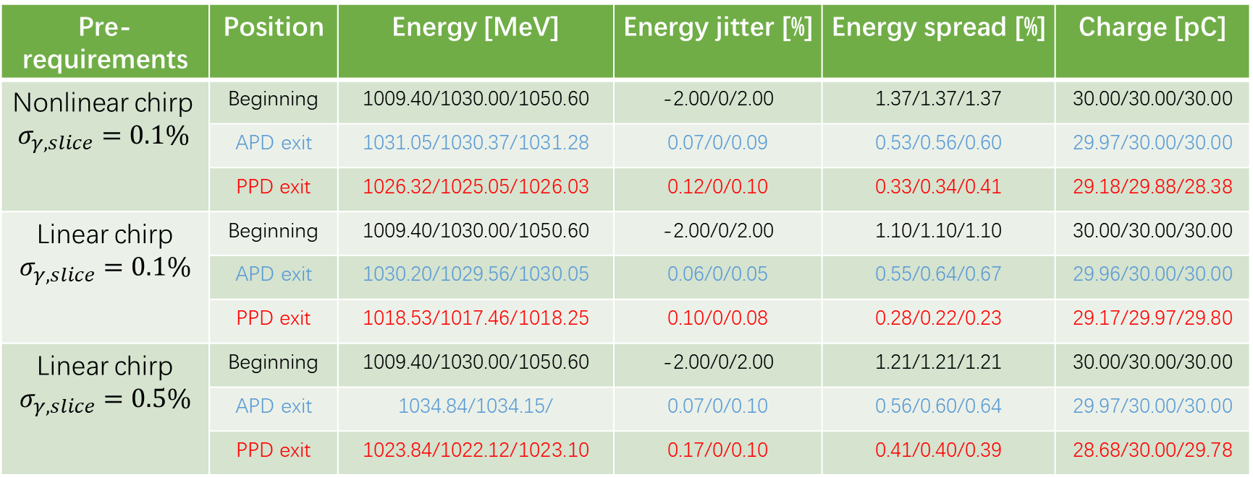
文章数据补充
Pre-requirements | Position | Energy [MeV] | Energy jitter [%] | Energy spread [%] | Charge [pC]
Nonlinear chirp $$σ_{γ,slice}=0.1\%$$ | Beginning | 1009.40/1030.00/1050.60 | -2.00/0/2.00 | 1.37/1.37/1.37 | 30.00/30.00/30.00
 | APD exit | 1031.05/1030.37/1031.28 | 0.07/0/0.09 | 0.53/0.56/0.60 | 29.97/30.00/30.00
 | PPD exit | 1026.32/1025.05/1026.03 | 0.12/0/0.10 | 0.33/0.34/0.41 | 29.18/29.88/28.38
Linear chirp $$σ_{γ,slice}=0.1\%$$ | Beginning | 1009.40/1030.00/1050.60 | -2.00/0/2.00 | 1.10/1.10/1.10 | 30.00/30.00/30.00
 | APD exit | 1030.20/1029.56/1030.05 | 0.06/0/0.05 | 0.55/0.64/0.67 | 29.96/30.00/30.00
 | PPD exit | 1018.53/1017.46/1018.25 | 0.10/0/0.08 | 0.28/0.22/0.23 | 29.17/29.97/29.80
Linear chirp $$σ_{γ,slice}=0.5\%$$ | Beginning | 1009.40/1030.00/1050.60 | -2.00/0/2.00 | 1.21/1.21/1.21 | 30.00/30.00/30.00
 | APD exit | 1034.84/1034.15/ | 0.07/0/0.10 | 0.56/0.60/0.64 | 29.97/30.00/30.00
 | PPD exit | 1023.84/1022.12/1023.10 | 0.17/0/0.10 | 0.41/0.40/0.39 | 28.68/30.00/29.78

